Slide 1

Skvalitňovanie praktickej prípravy budúcich pedagogických zamestnancov na UKF v Nitre
09. 2020 – 06. 2023

Slide 2
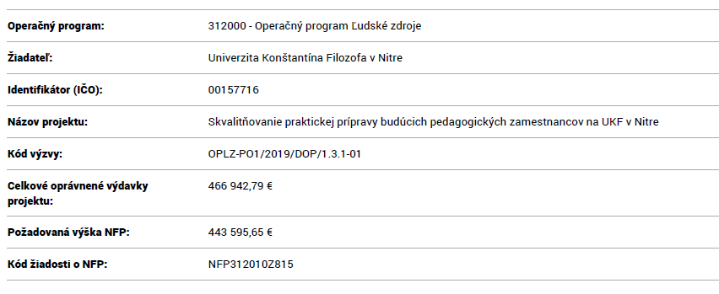
Základné údaje

Slide 3
Cieľová skupina
Študenti dennej formy štúdia prvého alebo druhého stupňa v študijných odboroch pripravujúcich budúcich pedagogických zamestnancov.

Slide 4
Hlavné aktivity projektu
                177Z81500004 - Podpora vytvárania cvičných škôl v rámci prípravy na povolanie učiteľa, prepojenia teoretického a praktického vzdelávania s dôrazom na prax študentov vrátane mentoringu a sieťovania informácií.
                Pridané k cieľu OP
                1.3.1 Zvýšiť kvalitu VŠ vzdelávania a rozvoj ľudských zdrojov v oblasti výskumu a vývoja s cieľom dosiahnuť prepojenie VŠ vzdelávania s potrebami trhu práce

Slide 5
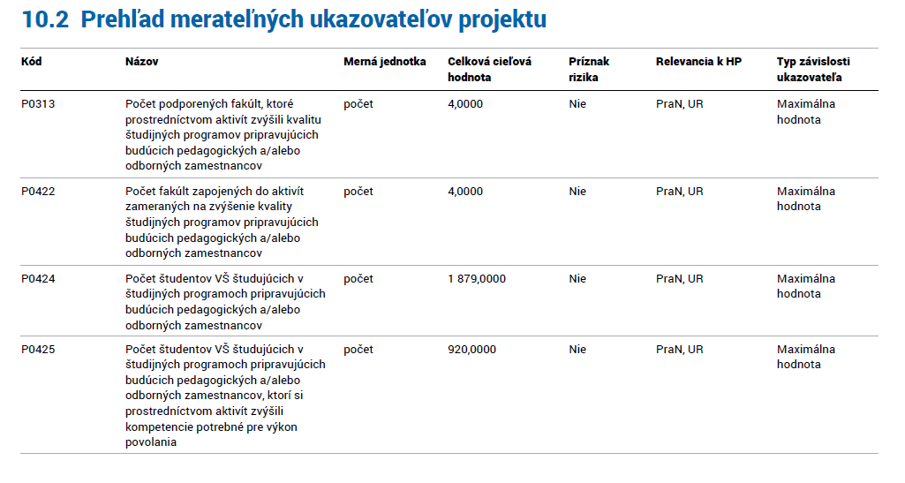

Slide 6
Cieľ projektu
Skvalitnenie a rozšírenie rozsahu praktickej prípravy budúcich pedagogických zamestnancov.
Aplikácia projektových zámerov približuje rozsah praktickej prípravy štandardom rozsahu praktickej prípravy v rámci európskych krajín.
Projekt umožňuje zároveň metodicky podporiť tento zámer prostredníctvom tvorby konkrétnych odborných nástrojov pre vedenie jednotlivých typov pedagogických praxí cvičnými učiteľmi.

Slide 7
Podaktivity projektu
Skvalitnenie a rozšírenie praxe
Tvorba metodík pre študentov a cvičných učiteľov
Podaktivita 1b: nový model/typ pedagogických praxí - vytvorenie a overenie nového modelu pedagogických praxí.
Podaktivita: tvorba podporných vzdelávacích materiálov pre pedagogických zamestnancov cvičnej školy alebo cvičného školského zariadenia v zmysle platnej legislatívnej úpravy,
napr.: pracovné listy, pomôcky, hry, tvorivé materiály pre skupinovú prácu, a pod. a ich prezentácia a/alebo verejná oponentúra

Slide 8
Skvalitnenie a rozšírenie rozsahu praktickej prípravy
Podaktivita: prax študentov učiteľských fakúlt – prax budúcich učiteľov – štandardná stupnica jednotkových nákladov „hodina priameho rozboru jednotky priamej vyučovacej činnosti (vyučovacia hodina v škole) alebo priamej výchovnej činnosti (školské zariadenie) študenta cvičným učiteľom v súlade s prílohou č. 6 tejto výzvy.
Realizácia podaktivít projektu je naplánovaná v študijných programoch:
Učiteľstvo v kombinácii – úprava sa dotýka zložky pedagogicko-psychologického a sociálno-vedného základu.
Predškolská a elementárna pedagogika (s vyučovacím jazykom slovenským aj maďarským) - bakalárske štúdium.
Učiteľstvo pre primárne vzdelávanie (s vyučovacím jazykom slovenským aj maďarským) – magisterské štúdium.
Pedagogika a vychovávateľstvo.

Slide 9
Učiteľstvo v kombinácii a jednopredmetové učiteľské programy
Nový typ pedagogickej praxe | Druh praxe podľa prílohy 6
Asistentská prax I Asistentská prax II Asistentská prax III | výstupová/výučbová - priebežná, bloková uvedený druh praxe sme zvolili preto, že predmetom nového typu praxe sú asistentská aktivity študenta, preto reflexia (rozbor) zahrnú spätnú väzbu na sebarexlexiu študenta, ale v bezprostrednej konfrontácii so sebareflexiou vlastnej práce cvičného učiteľa. Tento obsah rozborovej činnosti považujeme za mimoriadne prínosný pre efektívnu reflexiu vlastnej pedagogickej činnosti študenta v procese tvorby vlastnej individuálnej koncepcie vyučovania.
Dobrovoľnícka prax | výstupová/výučbová - priebežná, bloková uvedený druh praxe sme zvolili preto, že predmetom nového typu praxe sú asistentská aktivity študenta a realizácia mikrovýstupov v asistentských činnostiach preto reflexia (rozbor) zahrnú spätnú väzbu na sebarexlexiu študenta, ale v bezprostrednej konfrontácii so sebareflexiou vlastnej práce cvičného učiteľa.
Prax výučbovo – asistentská I Prax výučbovo – asistentská II | výstupová/výučbová - priebežná, bloková

Slide 10
Konkretizácia zaradenia nových typov praxe v študijnom pláne programy učiteľstvo v kombinácii a jednopredmetové učiteľstvá
1 stupeň VŠ vzdelania, denná forma štúdia
Blok povinne voliteľných predmetov
Aktuálny rozsah
Kód | Povinne voliteľné predmety (pedagogická prax) | ECTS kredit | Rozsah | Forma ukončenia | Odporučený rok
 |  |  |  |  | Štúdia | semester
bPRAX01 | Pedagogická prax I. hospitačno-asistentská | 2 | 40 | A | 3 | Z
Blok voliteľných predmetov

Slide 11
Konkretizácia zaradenia nových typov praxe v študijnom pláne programy učiteľstvo v kombinácii a jednopredmetové učiteľstvá
1 stupeň VŠ vzdelania, denná forma štúdia
Blok povinne voliteľných predmetov
nový model/typ Praxe
Povinne voliteľné predmety (pedagogická prax) | ECTS kredit | Rozsah | Forma ukončenia | Odporučený rok
 |  |  |  | Štúdia | semester
Asistentská prax I | 2 | 40 (30+10) (30 hodín asistentská činnosť + 10 rozbor) | A | 1 | L
Asistentská prax II | 2 | 40 (30+10) (30 hodín asistentská činnosť + 10 rozbor) | A | 2 | L
Asistentská prax III | 2 | 40 (30+10) (30 hodín asistentská činnosť + 10 rozbor) | A | 3 | L
Počet kreditov spolu | 4
Výberové predmety | ECTS kredit | Rozsah | Forma ukončenia | Odporučený rok
 |  |  |  | Štúdia | semester
Dobrovoľnícka prax | 4 | 50 (40+10) (40 hodín asistentská činnosť + 10 hodín rozbor) | A | 1,2,3 | Z,L

Slide 12
Navrhovanou úpravou sa rozsah praxe navýši zo 40 hodín na 120 hodín praxe počas bakalárskeho štúdia a v prípade výberu dobrovoľníckej praxe o ďalších 50 hodín. Spolu 170 hodín.
Aktívny študent, ktorý si zvolí v bc. štúdiu všetky praxe absolvuje 210 hodín praxe priamo v edukačných podmienkach škôl a školských zariadení.

Slide 13
Konkretizácia zaradenia nových typov praxe v študijnom pláne programy učiteľstvo v kombinácii a jednopredmetové učiteľstvá
2 stupeň VŠ vzdelania, denná forma štúdia
Blok povinne voliteľných predmetov
Aktuálny rozsah
Povinne voliteľné predmety Pedagogická prax | ECTS kredit | Rozsah | Forma ukončenia | Odporučený rok
 |  |  |  | štúdia | semester
Pedagogická prax II. Výstupová | 2 | 40 | PH | 1 | Z
Pedagogická prax III. Výstupová | 2 | 40 | PH | 1 | L
Pedagogická prax IV. Súvislá | 6 | 120 | PH | 2 | L
Počet kreditov spolu | 10
Blok voliteľných predmetov

Slide 14
Konkretizácia zaradenia nových typov praxe v študijnom pláne programy učiteľstvo v kombinácii a jednopredmetové učiteľstvá
1 stupeň VŠ vzdelania, denná forma štúdia
Blok povinne voliteľných predmetov
nový model/typ Praxe
Povinne voliteľné predmety Pedagogická prax | ECTS kredit | Rozsah | Forma ukončenia | Odporučený rok
 |  |  |  | štúdia | semester
Prax výučbovo-asistentská I | 4 | 40 (20+20) (20 hodín asistentská činnosť + 20 hodín rozbor) | A | 1, 2 | Z, L
Prax výučbovo-asistentská II | 4 | 40 (20+20) (20 hodín asistentská činnosť + 20 hodín rozbor) | A | 1, 2 | Z, L
Počet kreditov spolu | 4
Blok voliteľných predmetov

Slide 15
Navrhovanou úpravou sa rozsah praxe navýši z 200 hodín na 240 hodín praxe počas magisterského štúdia a v prípade výberu všetkých druhov praxe absolvuje študent 280 hodín pedagogickej praxe v prostredí škôl a školských zariadení.
Navrhovaná úprava rozsahu praxe počas bakalárskeho a magisterského štúdia prinesie 480 hodín praktickej prípravy v prostredí škôl a školských zariadení čo zodpovedá štandardu praktickej prípravy v medzinárodnom porovnaní.

Slide 16
Asistentská prax
Cieľ praxe:
vytvoriť základy profesijných spôsobilostí, zodpovednosti a správania sa, získať učiteľské kompetencie vyplývajúce z profesijného štandardu začínajúceho učiteľa, zoznámiť sa s rolami, v ktorých učiteľ pri výkone svojej profesie vystupuje, spoznať reálne modely vyučovania, výchovy a každodenného života školy, hlbšie porozumieť žiakom, procesom ich učenia sa, kontextom ich rozvoja na základe ontogenézy, budovať vzťah k žiakom a získať sebadôveru a sebaúctu na podklade sebareflexívneho hodnotenia a rozboru činností cvičným učiteľom.

Slide 17
Prax výučbovo-asistentská
je forma praktickej skúsenosti realizovaná v škole a/alebo školskom zariadení zaradenom do siete škôl a školských zariadení. Je to prax, ktorá predstavuje priestor rozvíjania skúseností získaných pozorovaním, asistenciou a výučbovou praxou a priestor rozvíjania vedomostí zručností, skúseností a hodnôt prostredníctvom priamej aktívne výučbovej a asistentskej činnosti, ktorú realizuje pod supervíziou cvičného pedagogického alebo odborného zamestnanca podľa druhu zvoleného výchovno-vzdelávacieho zariadenia. Študent v rámci praxe nepretržite pôsobí v edukačnom prostredí s následnou metodickou a odbornou analýzou a spätnou väzbou od cvičného učiteľa a reflexiou vlastných didaktických zručností a pedagogických spôsobilostí.
Cieľ: Prax je organizovaná tak, aby mal študent možnosť realizovať výchovné činnosti alebo výučbu v triedach, aplikovať metódy, stratégie, prostriedky a pomôcky optimalizované teóriu a mohol overiť vlastný edukačný projekt dizajnovaný pre výučbu alebo výchovno-vzdelávací proces v konkrétnom stupni vzdelávania, ročníku a triede alebo výchovnej skupine, alebo aplikovať asistenčný program pri práci s jednotlivcom , či skupinou žiakov v kontexte ich individuálnych výchovno-vzdelávacích potrieb. Prax predstavuje zároveň priestor pre výskumné a metodické aktivity súvisiace s tvorbou záverečnej práce študenta učiteľstva.

Slide 18
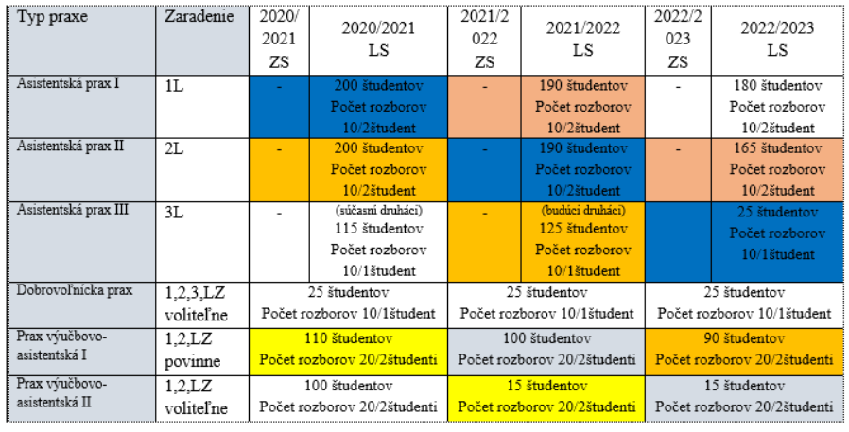

Slide 19
Tvorba metodík učitelia pre sekundárne vzdelávanie
FPV - odboroví didaktici prírodovedných predmetov geografia, chémia, ekológia, environmentálna výchova, biológia, fyzika a predmetov informatika a matematika
celkovo 17 metodických materiálov – 22 zamestnancov fakulty.
PF - odboroví didaktici predmetov, výtvarné umenie, telesná výchova, pedagogika, technika a anglický jazyk a literatúra, hudobno-dramatické umenie + všeobecné metodické materiály OPP
celkovo 12 metodických materiálov - 14 zamestnancov fakulty.
FSŠ – odboroví didaktici pre predmet maďarský jazyka literatúra
celkovo 3 metodické materiály – 3 zamestnanci fakulty.
FF - odboroví didaktici pre predmety etická výchova, náuka o spoločnosti a estetická výchova - ktoré celkovo 3 metodické materiály - 3 zamestnanci fakulty.

Slide 20
Predškolská a elementárna pedagogika + učiteľstvo pre primárne vzdelávanie
Nový typ pedagogickej praxe | Druh praxe
Pedagogická prax I | výstupová/výučbová - priebežná, bloková uvedený druh praxe sme zvolili preto, že predmetom nového typu praxe sú asistentské aktivity študenta, v asistentských činnostiach preto reflexia (rozbor) zahrnú spätnú väzbu na sebareflexiu študenta, ale v bezprostrednej konfrontácii so sebareflexiou vlastnej práce cvičného učiteľa.
Pedagogická prax II | výstupová/výučbová - priebežná, bloková uvedený druh praxe sme zvolili preto, že predmetom nového typu praxe sú asistentské aktivity študenta a realizácia mikrovýstupov v asistentských činnostiach preto reflexia (rozbor) zahrnú spätnú väzbu na sebareflexiu študenta, ale v bezprostrednej konfrontácii so sebareflexiou vlastnej práce cvičného učiteľa.
Pedagogická prax III | výstupová/výučbová - priebežná, bloková uvedený druh praxe sme zvolili preto, že predmetom nového typu praxe sú asistentská aktivity študenta a realizácia mikrovýstupov v asistentských činnostiach preto reflexia (rozbor) zahrnú spätnú väzbu na sebareflexiu študenta, ale v bezprostrednej konfrontácii so sebareflexiou vlastnej práce cvičného učiteľa.
Prax výučbovo – asistentská I Prax výučbovo – asistentská II | výstupová/výučbová - priebežná, bloková

Slide 21
Konkretizácia zaradenia nových typov praxe v študijnom pláne program PEP 1 stupeň VŠ vzdelania, denná forma štúdia
Blok povinne voliteľných predmetov
Aktuálny rozsah
Povinné predmety | ECTS Kredit | Rozsah | Forma ukončenia | Odporúčaný
 |  |  |  | rok | semester
Úvodná hospitačná prax v MŠ a ŠK | 2 | 40 | A | 1 | L
Hospitačno-asistentská prax v MŠ | 2 | 20 | A | 2 | Z
Pedagogická prax v škole prírody | 2 | 20 | A | 2 | L
Hospitačno-asistentská prax v ŠK a 1. ročníku ZŠ | 2 | 20 | A | 3 | Z
Výstupová pedagogická prax v MŠ a ŠK | 4 | 40 | A | 3 | L
Počet kreditov spolu | 12
Nový model
Povinne voliteľné predmety (pedagogická prax) | ECTS kredit | Rozsah | Forma ukončenia | Odporučený rok
 |  |  |  | Štúdia | semester
Pedagogická prax I. | 2 | 40 (30+10) (30 hodín asistentská činnosť +10 rozbor) | A | 1 | L
Pedagogická prax II. | 2 | 40 (30+10) (30 hodín asistentská činnosť +10 rozbor) | A | 2 | Z, L
Pedagogická prax III. | 2 | 40 (30+10) (30 hodín asistentská činnosť +10 rozbor) | A | 3 | Z, L
Počet kreditov spolu | 4 | 120h
Blok voliteľných predmetov

Slide 22
Zaradením daného bloku predmetov dôjde k navýšeniu pedagogickej praxe o 120h, t.j. z existujúcich 140h bude celkový objem praxe predstavovať 260 hodín pedagogickej praxe

Slide 23
Konkretizácia zaradenia nových typov praxe v študijnom pláne program UPV 2 stupeň VŠ vzdelania, denná forma štúdia
Blok povinne voliteľných predmetov
Aktuálny rozsah
Povinné predmety | ECTS Kredit | Rozsah | Forma ukončenia | Odporúčaný
 |  |  |  | rok | semester
Hospitačno-asistentská prax | 2 | 20 | A | 1 | Z
Odborná pedagogická prax – výstupová I. | 2 | 40 | A | 1 | L
Odborná pedagogická prax – výstupová II. | 2 | 20 | A | 2 | Z
Súvislá pedagogická prax | 4 | 100 | A | 2 | L
Počet kreditov spolu | 10
Nový model
Povinne voliteľné predmety (pedagogická prax) | ECTS kredit | Rozsah | Forma ukončenia | Odporučený rok
 |  |  |  | Štúdia | semester
Výučbovo-asistentská prax I. | 4 | 50 (40+10) (40 hodín asistentská a výučbová činnosť +10 hodín rozbor) | A | 1 | L
Výučbovo-asistentská prax II. | 4 | 50 (40+10) (40 hodín asistentská a výučbová činnosť +10 hodín rozbor) | A | 2 | Z,L
Počet kreditov spolu | 4 | 100h
Blok voliteľných predmetov

Slide 24
Zaradením daného bloku predmetov dôjde k navýšeniu pedagogickej praxe o 100 h, t.j. z existujúcich 180 hodín bude celkový objem praxe predstavovať 280hodín pedagogickej praxe.
Navýšenie rozsahu pedagogickej praxe prostredníctvom zavedenia nového typu praxe umožní zvýšiť objem praxe o 210 hodín v bakalárskom a magisterskom stupni štúdia.

Slide 25
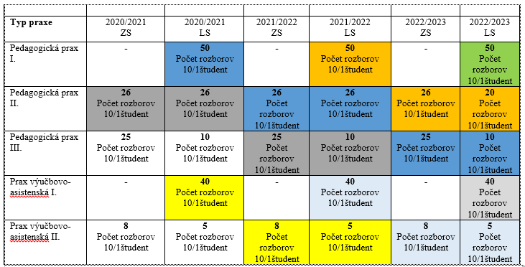

Slide 26
Tvorba metodík učitelia pre primárne a predprimárne vzdelávanie
PF – metodici programov
celkovo 5 metodických materiálov - 9 zamestnancov fakulty.

Slide 27
Predškolská a elementárna pedagogika + učiteľstvo pre primárne vzdelávanie v MJ
Nový typ pedagogickej praxe | Druh praxe podľa prílohy 6
Úvodná asistentská prax v MŠ Úvodná asistentská prax na ZŠ | výstupová/výučbová - priebežná, bloková uvedený druh praxe sme zvolili preto, že predmetom nového typu praxe sú asistentské aktivity študenta, v asistentských činnostiach preto reflexia (rozbor) zahrnú spätnú väzbu na sebareflexiu študenta, ale v bezprostrednej konfrontácii so sebareflexiou vlastnej práce cvičného učiteľa. Rozsah praxe a rozsah vykazovaných hodín rozborov je 30 hodín asistentská činnosť + 10 hodín rozbor.
Asistentská prax I. | výstupová/výučbová - priebežná, bloková uvedený druh praxe sme zvolili preto, že predmetom nového typu praxe sú asistentské aktivity študenta a realizácia mikrovýstupov v asistentských činnostiach preto reflexia (rozbor) zahrnú spätnú väzbu na sebareflexiu študenta, ale v bezprostrednej konfrontácii so sebareflexiou vlastnej práce cvičného učiteľa. Rozsah praxe a rozsah vykazovaných hodín rozborov je 40 hodín asistentská činnosť + 10 hodín rozbor.
Asistentská prax II. | výstupová/výučbová - priebežná, bloková uvedený druh praxe sme zvolili preto, že predmetom nového typu praxe sú asistentská aktivity študenta a realizácia mikrovýstupov v asistentských činnostiach preto reflexia (rozbor) zahrnú spätnú väzbu na sebareflexiu študenta, ale v bezprostrednej konfrontácii so sebareflexiou vlastnej práce cvičného učiteľa. Rozsah praxe a rozsah vykazovaných hodín rozborov je 40 hodín asistentská činnosť + 10 hodín rozbor.
Dobrovoľnícka prax I. Dobrovoľnícka prax II. | výstupová/výučbová - priebežná, bloková Rozsah praxe a rozsah vykazovaných hodín rozborov je 40 hodín asistentská a výchovno-vzdelávacia činnosť + 10 hodín rozbor.

Slide 28
Konkretizácia zaradenia nových typov praxe v študijnom pláne program PEP v MJ 1 stupeň VŠ vzdelania, denná forma štúdia
Blok povinne voliteľných predmetov
Aktuálny rozsah
Povinné predmety | ECTS Kredit | Rozsah | Forma ukončenia | Odporúčaný
 |  |  |  | rok | semester
Úvodná hospitačná prax v MŠ a ŠK | 2 | 40 | A | 1 | L
Hospitačno-asistentská prax v MŠ | 2 | 20 | A | 2 | Z
Hospitačno-asistentská prax v ŠK | 2 | 20 | A | 3 | Z
Výstupová pedagogická prax v MŠ a ŠK | 4 | 40 | A | 3 | L
Počet kreditov spolu | 10
Nový model
Výberové predmety | ECTS kredit | Rozsah | Forma ukončenia | Odporučený rok
 |  |  |  | Štúdia | semester
Úvodná asistentská prax v MŠ | 2 | 40 (30+10) (30 hodín asistentská činnosť + 10 hodín rozbor) | A | 2 | Z
Asistentská prax I. | 4 | 50 (40+10) (40 hodín asistentská činnosť + 10 hodín rozbor) | A | 2 | Z
Asistentská prax II. | 4 | 50 (40+10) (40 hodín asistentská činnosť + 10 hodín rozbor) | A | 3 | Z
Dobrovoľnícka prax I. | 4 | 50(40+10) (40 hodín vyučovacia činnosť + 10 hodín rozbor) | A | 1,2,3 | Z/L
Dobrovoľnícka prax II. | 4 | 50 (40+10) (40 hodín asistentská činnosť + 10 hodín rozbor) | A | 1,2,3 | Z/L
Blok voliteľných predmetov

Slide 29
Zaradením daného bloku predmetov dôjde k navýšeniu pedagogickej praxe o 240 h, t.j. z existujúcich 120h bude celkový objem praxe predstavovať 360 hodín pedagogickej praxe.

Slide 30
Konkretizácia zaradenia nových typov praxe v študijnom pláne program UPV v MJ 2 stupeň VŠ vzdelania, denná forma štúdia
Blok povinne voliteľných predmetov
Aktuálny rozsah
Povinné predmety | ECTS Kredit | Rozsah | Forma ukončenia | Odporúčaný
 |  |  |  | rok | semester
Hospitačno-asistentská prax | 2 | 20 | A | 1 | Z
Odborná pedagogická prax – výstupová I. | 2 | 40 | A | 1 | L
Odborná pedagogická prax – výstupová II. | 2 | 20 | A | 2 | Z
Súvislá pedagogická prax | 4 | 100 | A | 2 | L
Počet kreditov spolu | 10
Nový model
Povinne voliteľné predmety (pedagogická prax) | ECTS kredit | Rozsah | Forma ukončenia | Odporučený rok
 |  |  |  | Štúdia | semester
Úvodná asistentská prax na ZŠ | 2 | 40 (30+10) (30 hodín asistentská činnosť +10 hodín rozbor) | A | 1 | Z
Dobrovoľnícka prax I. | 4 | 50 (40+10) (40 hodín vzdelávacia činnosť + 10 hodín rozbor) | A | 1,2 | Z/L
Dobrovoľnícka prax II. | 4 | 50 (40+10) (40 hodín vzdelávacia činnosť +10 hodín rozbor) | A | 1,2 | Z/L
Blok voliteľných predmetov

Slide 31
Zaradením daného bloku predmetov dôjde k navýšeniu pedagogickej praxe o 140 h, t.j. z existujúcich 180h bude celkový objem praxe predstavovať 320 hodín pedagogickej praxe.
Navýšenie rozsahu pedagogickej praxe prostredníctvom zavedenia nového typu praxe umožní zvýšiť objem praxe o 380 hodín v bakalárskom a magisterskom stupni štúdia.

Slide 32
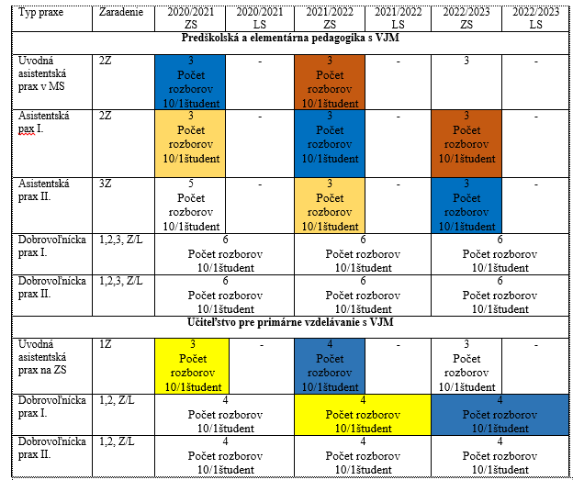

Slide 33
Tvorba metodík učitelia pre primárne a predprimárne vzdelávanie s vyučovacím jazykom maďarským
FSŠ – metodici programov
Celkovo 9 metodických materiálov - 8 zamestnancov fakulty.

Slide 34
Pedagogika a vychovávateľstvo
Nový typ pedagogickej praxe | Druh praxe podľa prílohy 6
Dobrovoľnícka prax I Dobrovoľnícka prax II Dobrovoľnícka prax III Dobrovoľnícka prax IV Dobrovoľnícka prax V | výstupová/výučbová - priebežná, bloková uvedený druh praxe sme zvolili preto, že predmetom nového typu praxe sú asistentská aktivity študenta a realizácia mikrovýstupov v asistentských činnostiach preto reflexia (rozbor) zahrnú spätnú väzbu na sebarexlexiu študenta, ale v bezprostrednej konfrontácii so sebareflexiou vlastnej práce cvičného učiteľa. Rozsah praxe a rozsah vykazovaných hodín rozborov je 40, resp. 30 hodín asistentská a výchovná činnosť + 10 hodín rozbor.

Slide 35
Konkretizácia zaradenia nových typov praxe v študijnom pláne program pedagogika a vychovávateľstvo 1. stupeň VŠ vzdelania, denná forma štúdia
Blok povinne voliteľných predmetov
Aktuálny rozsah
Povinné predmety | ECTS Kredit | Rozsah | Forma ukončenia | Odporúčaný
 |  |  |  | rok | semester
Priebežná motivačná prax | 3 | 30 | A | 1 | Z
Priebežná hospitačná prax | 4 | 30 | A | 1 | L
Súvislá asistentská prax I | 3 | 30 | A | 2 | Z
Súvislá asistentská prax II | 3 | 10 | A | 2 | L
Priebežná výstupová prax | 3 | 30 | A | 3 | Z
Súvislá výstupová prax | 2 | 20 | A | 3 | L
Počet kreditov spolu | 18
Nový model
Povinne voliteľné predmety (pedagogická prax) | ECTS kredit | Rozsah | Forma ukončenia | Odporučený rok
 |  |  |  | Štúdia | semester
Dobrovoľnícka prax I | 3 | 50 (40+10) (40 hodín výchovná činnosť + 10 hodín rozbor) | A | 2 | Z,L
Dobrovoľnícka prax II | 3 | 50 (40+10) (40 hodín výchovná činnosť + 10 hodín rozbor) | A | 2 | Z,L
Dobrovoľnícka prax III | 3 | 50 (25+25) (40 hodín výchovná činnosť + 10 hodín rozbor) | A | 3 | Z,L
Počet kreditov | 6
Blok voliteľných predmetov

Slide 36
Konkretizácia zaradenia nových typov praxe v študijnom pláne program pedagogika a vychovávateľstvo 2. stupeň VŠ vzdelania, denná forma štúdia
Blok povinne voliteľných predmetov
Aktuálny rozsah
Povinné predmety | ECTS Kredit | Rozsah | Forma ukončenia | Odporúčaný
 |  |  |  | rok | semester
Pedagogická parx I. | 4 | 40 | A | 1 | Z
Pedagogická prax II | 3 | 30 | A | 1 | L
Pedagogická prax III | 3 | 40 | A | 2 | Z
Pedagogická prax IV | 3 | 30 | A | 2 | L
Počet kreditov spolu | 13
Nový model
Povinne voliteľné predmety (pedagogická prax) | ECTS kredit | Rozsah | Forma ukončenia | Odporučený rok
 |  |  |  | Štúdia | semester
Dobrovoľnícka prax IV | 2 | 30 (20+10) (20 hodín výchovná činnosť +10 hodín rozbor) | A | 1,2 | Z,L
Dobrovoľnícka prax V | 2 | 30 (20+10) (15 hodín výchovná činnosť +15 hodín rozbor) | A | 1,2 | Z,L
Dobrovoľnícka prax VI | 3 | 50 (40+10) (40 hodín asistenstká a výchovná činnosť +10 rozbor) | A | 1,2 | Z,L
Počet kreditov | 4
Blok voliteľných predmetov

Slide 37
Navýšenie rozsahu pedagogickej praxe prostredníctvom zavedenia nového typu praxe umožní zvýšiť objem praxe v bc. stupni o 150 hodín a v mgr. stupni o 110 hodín (spolu 260), čí sa zvýši objem praxe z 290 na 550 hodín v bakalárskom a magisterskom stupni štúdia.

Slide 38
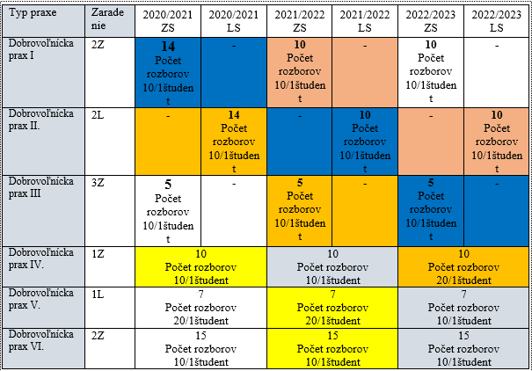

Slide 39
Tvorba metodík – metodici programu PED
PF – metodici programov
celkovo 2 metodické materiály - 2 zamestnanci fakulty.

